Slide 1
ESTRATEGIA PARA CAFÉ ARABICA 2017-18

Slide 2
CONTENIDO
Fundamentales del Mercado Internacional de Cafe
Datos de la Producción Nacional de Cafe
Expectativas para la cosecha de café 2017-18
Datos de la producción nacional de Cacao
Expectativas para el desarrollo de Cacao en Panama
Conclusiones
I-FUNDAMENTALES DEL MERCADO INTERNACIONAL

Slide 3
CONSUMO MUNDIAL DE CAFE
Hubo una disminución en el consumo mundial de café de .4%
Fuente: Reporte Abril de la Organización Internacional del Café www.ico.org
Notes:
Si bien bajo el consumo o se mantuvo, aun es mayor a la producción mundial creando un déficit en la disponibilidad de café para el próximo año.

Slide 4
EXISTENCIAS MUNDIAL DE CAFE
Las existencias de inventario en los países consumidores están en los puntos mas altos en los últimos 12 meses.
“Hay una previsión cada vez más positiva de suministro de café en el mercado mundial. El alto nivel de exportaciones y el aumento en los inventarios de los países consumidores ayudó a superar los problemas iniciales de suministro como consecuencia el mercado del café está experimentando una presión a la baja.”.
Fuente: Reporte Abril de la Organización Internacional del Café www.ico.org

Slide 5
COMENTARIOS DEL MERCADO A LA FECHA
Mercado de Londres: Las últimas bajadas del café siguen siendo debidas a liquidación de especuladores, por lo que seguimos atentos a rebotes.
Vietnam sigue siendo preocupante, con los exportadores pidiendo el café que los intermediarios no quieren vender.
En Uganda comienza un buen flujo de Robustas, con precios competitivos,
en la India los precios están competitivos, y las áreas productoras están recibiendo buenas precipitaciones
En Indonesia, La gran industria comienza a mirar hacia Indonesia como alternativa a los problemas de Vietnam.
II-PRODUCCON NACIONAL
Forexpro.com Análisis de Futuros café C EE.UU.

Slide 6
CIFRAS OFICIALES DE LA PRODUCCION NACIONAL
Las cifras oficiales del Ministerio de Desarrollo Agropecuario muestran un incremento en la producción nacional de 1.6%.
Fuente: Pendiente del Departamento técnico del MIDA al 10 de junio del 2017.

Slide 7
CIFRAS OFICIALES DE LA PRODUCCION DE CAFÉ ARABICA
En superficie cosechada disminuyo un 10%.
La producción de café Arábico bajo un 17%, este fue el año bajo en el ciclo bianual y eventos climatológicos también hicieron mucho daño esta cosecha
El rendimiento siguió bajando en las fincas de Café Arábica de 16.4 a 15.5 qq por ha.
Fuente: Departamento técnico del MIDA al 27 de mayo del 2017.

Slide 8
CIFRAS OFICIALES DE LA PRODUCCION DE CAFÉ NATURAL
En superficie cosechada cayo drásticamente, (consideramos hay un error).
La producción de café Natural bajo un 31%,
El rendimiento subió de 4 a 6 qq por ha. (por error de Sup. Cosechada).
Fuente: Departamento técnico del MIDA al 27 de mayo del 2017.

Slide 9
CIFRAS OFICIALES DE LA PRODUCCION DE CAFÉ ROBUSTA
En superficie cosechada muestra decrecimiento, (consideramos es un error).
La producción de café Robusta subió 36%, si bien consideramos que creció la producción, el volumen total nos parece algo alto.
Fuente: Departamento técnico del MIDA al 27 de mayo del 2017.

Slide 10
PRODUCTORES DE CAFÉ ARABICO
202 Productores Grandes representan el 14% del total con el 62% de la producción en 48% de las tierras sembradas de Café Arábica.
547 Productores Medianos son el 37% del total, con el 24% de la producción en 27% de las tierras sembradas de Café Arábica.
726 Productores Pequeños son el 49% del total con solo el 13% de la producción en el 25% de las tierras sembradas de café Arábica.
Café Duran compra al 68% de los productores (1,008) de Café Arábico y compra el 44% de la producción de arábico nacional.
Fuente: Departamento técnico del MIDA al 27 de mayo del 2017.

Slide 11
NUESTRO OBJETIVO
Tener una participación activa en el sostenimiento de la la Caficultura Panameña
Fomentar la producción nacional de café para buscar que nuestro abastecimiento sea con Café 100% origen Panameño.
Apoyar al pequeño productor garantizándole la compra de su producto a un precio justo
Optimizar el uso de nuestras instalaciones adquiriendo la mayor cantidad de café Cerezo.

Slide 12
RESULTADO DEL PLAN DE INCENTIVOS 2016-17
En seguimiento con nuestra objetivo de sostener la caficultura nacional, incrementando las compras de café en cereza y apoyando a los pequeños productores a mejorar sus ingresos con buenos manejos en sus fincas, se implemento desde la cosecha 2015-16 el plan de incentivos con Certificados Agrícolas:
Manteniendo el precio base, entregamos Certificados Agricola a los pequeños productores de $10.00 por quintal con el objetivo que fuera re invertido en las fincas de café.
Con los proveedores de contrato mantuvimos los términos negociados de precio con un incentivo en certificados agrícolas por valor de $5.00 .

Slide 13
CERTIFICADO AGRICOLA 2016-17
Finalizado el primer año de los Bonos, se redimieron el 86% de los bonos entregados a los productores.
Este segundo año entregamos mas temprano los bonos, 24 de abril, para que fueran utilizados en la primera fertilización de las fincas.
Han sido muchos los agradecimientos recibidos por los productores y felicitaciones por técnicos del MIDA por bonificar con Certificados Agrícolas.

Slide 14
ESPECTATIVAS PARA COSECHA 2017-18
Es el año alto del periodo bianual en la producción de Café, por lo que se debería tener una mejora en la producción, basados en la floración registrada en marzo se espera un ligero incremento en la producción de café y que la cosecha va a iniciar mas temprano.
Los precios internacionales aun no son un incentivo a la exportación y solo los productores con compromisos establecidos y los café especiales estarán exportando sus productos.
Nosotros estimamos una producción de Café Arábica de 120,000 qq para el 2017-18.
El MIDA estima un incremento de 5% en la producción para el próximo año para 129,300 qq de arábico

Slide 15
CACAO EN PANAMA

Slide 16
EL CACAO EN PANAMA
- Producción
- Comercialización
- Problemas que enfrenta
- Oportunidades

Slide 17
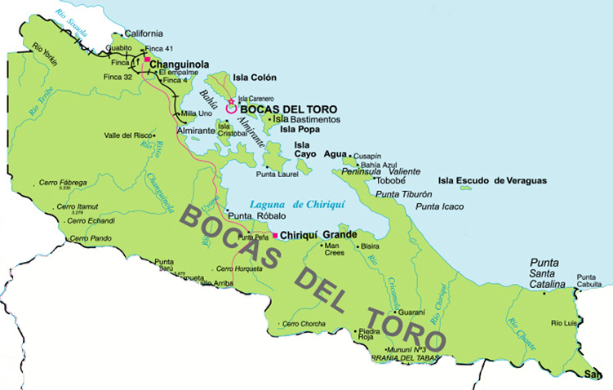
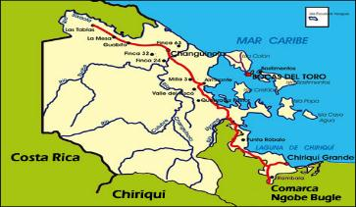
EL CACAO EN PANAMA
Producción: Actualmente el Cacao se produce casi en su totalidad en la provincia de Bocas del Toro y la Comarca Ngobe Bugle
Área cultivada: en una superficie de 4,500 ha., a 400 plantas /ha.
Materiales: Híbridos , forasteros, Criollos
Producción estimada: 750-850 ton/año, rendimiento .20 ton por ha.
Concentrada en un radio de 120 km2
Nota: Información suministrada por el director de la Cooperativa COCABO

Slide 18
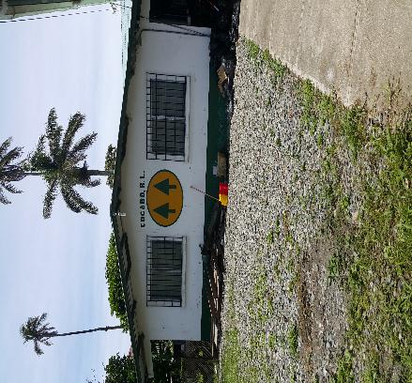
COMERCIALIZACION DEL CACAO EN PANAMA
El principal Comercializador de Cacao en Panama es La Cooperativa de Servicios Múltiples Cacao Bocatoreña:
La componen 1,454 miembros
Pequeña planta de beneficio donde se procesan de 100-150 ton. Anuales
Cacao con certificación Orgánica por una entidad Suiza
Nota: Información suministrada por el director de la Cooperativa COCABO
Nota: Para este informe se utiliza un rendimiento de 17.6% de cereza a oro (570 x 1 qq)

Slide 19
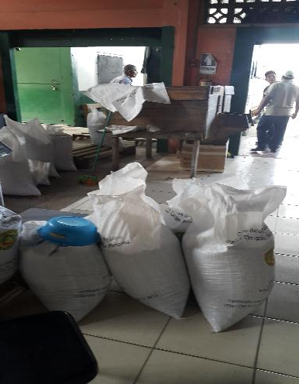
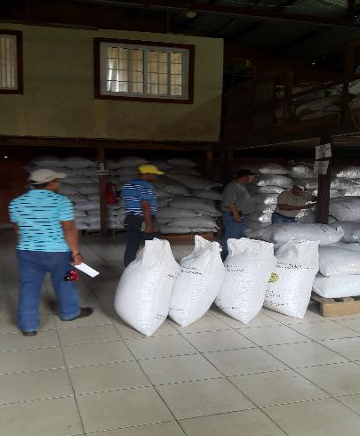
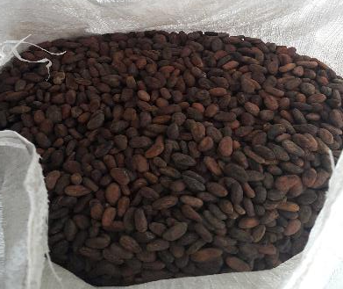
COMERCIALIZACION DEL CACAO EN PANAMA
Cooperativa de Cacao de Bocas Del Toro

Slide 20
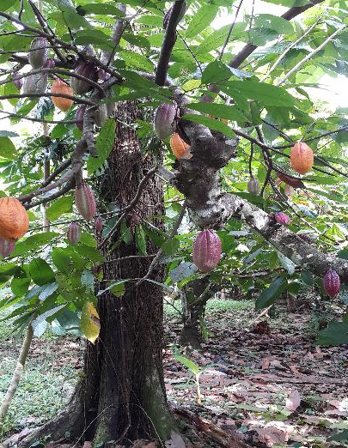
PROBLEMAS QUE ENFRENTA EL CACAO EN PANAMA
Falta de manejo técnico en la cadena de cacao que acompañen al productor en adquirir, implementar y desarrollar tecnologías en las fincas, tiene como consecuencia un manejo de Cultivo ineficiente con bajos rendimientos
Adolece de protocolo e instrumentos sistematizados de medición para la fermentación, ocasionando perdidas de hasta un 40% en las actividades post cosecha.
60% de las Plantaciones son viejas, y el restante de mas de 10 años.
Carecen de un banco de germoplasma y jardines clonales donde se mantenga material genético promisorio nacional e internacional.
Nota: Información suministrada por el director de la Cooperativa COCABO

Slide 21
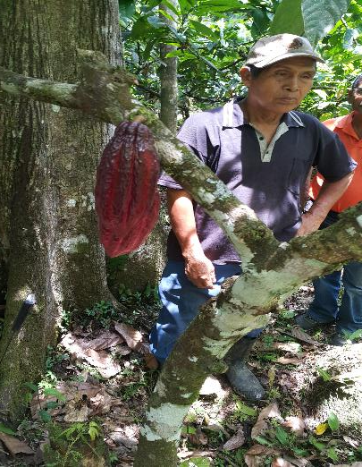
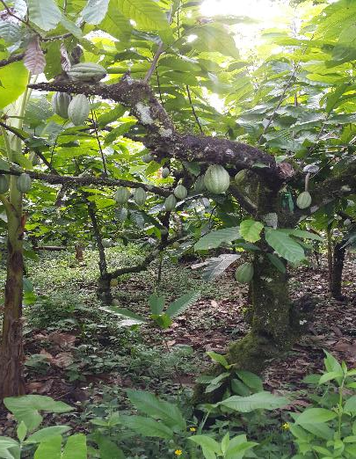
PROBLEMAS QUE ENFRENTA EL CACAO EN PANAMA

Slide 22
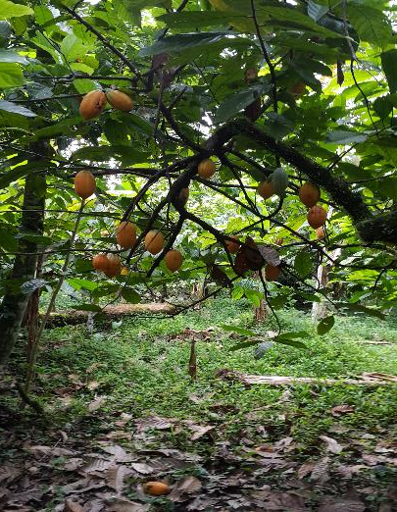
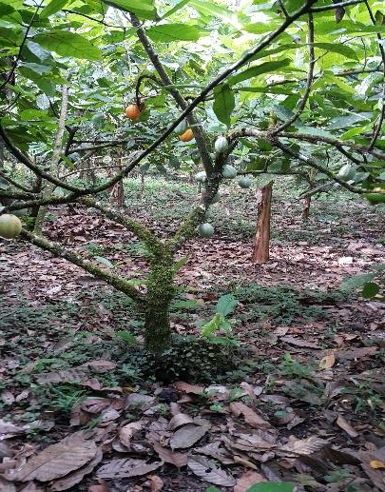
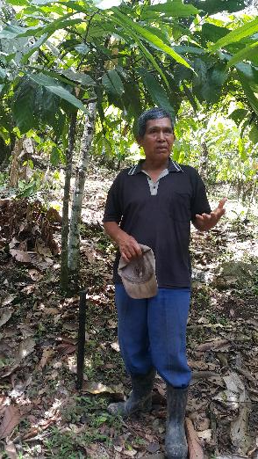
PROBLEMAS QUE ENFRENTA EL CACAO EN PANAMA

Slide 23
OPORTUNIDADES DEL CACAO EN PANAMA
Excelente calidad de material criollo de gran sabor y aroma
Certificación como cacao Fino de Aroma por la OIC
A pesar de ser un volumen pequeño tiene una historia detrás, Comunidad indígena, materiales de Cacao nativos Región, Turismo, Ecología…Moda…..
Interés de empresarios en proyectos de buen tamaño en cacao, posibilidad de tierras mecanizables, financiación favorable.
Reconocimiento, Credibilidad y Respeto por Café Duran por parte de autoridades, entidades y comunidad. Es el ancla para cualquier desarrollo

Slide 24
PROYECTO DE CACAO EN PANAMA

Slide 25
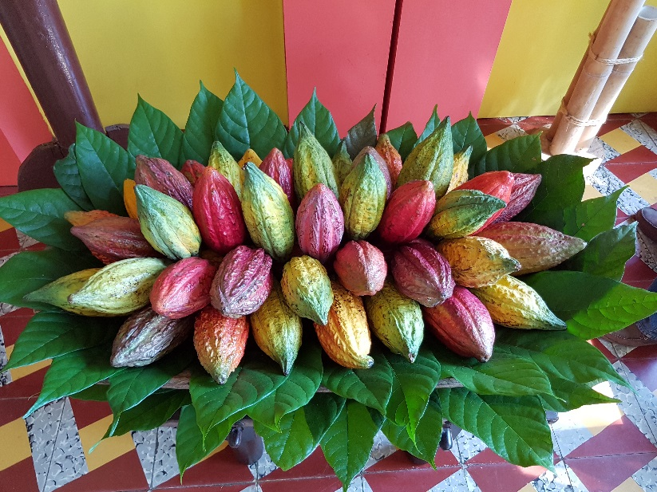
OBJETIVO DEL PROYECTO
Aportar un Cacao Fino de Aroma de Origen Panamá al portafolio de Casa Luker que busca tener disponibilidad comercial de Cacao con diferentes orígenes y características.

Slide 26
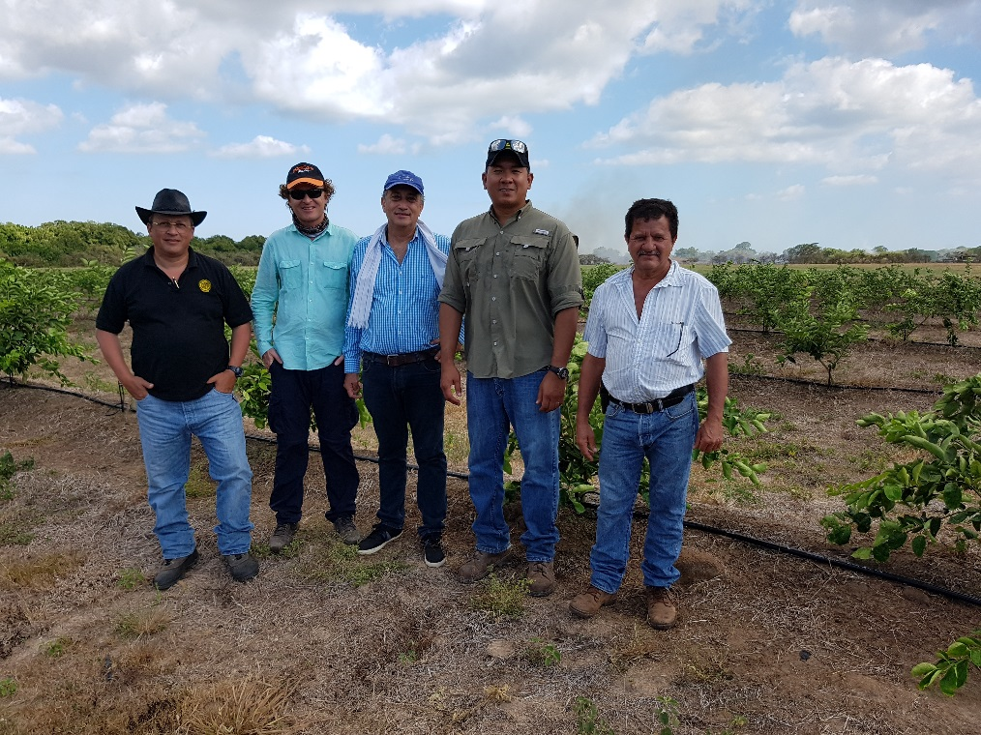
PARTICIPANTES EN EL PROYECTO
EPA Con su infraestructura existente de proveeduría de café puede apoyar con el acopio de Cacao.
GRUVASA Están participando en el Proyecto del Gobierno Nacional para la reforestación del millón de hectáreas (café, cacao y cítricos) y el objetivo principal de la empresa es el desarrollo industrial de semilleros y fincas.
CASA LUKER Le interesa que el desarrollo de Cacao Fino de Aroma llegue a una producción de 2,000 toneladas de cacao al año para comercializarlo como Cacao Fino de Aroma con Origen Panama.

Slide 27
ALCANCE DE LOS PARTICIPANTES
Participación de EPA en el proyecto de Cacao en Panamá
EPA no entraría en el negocio de la siembra de Cacao, solo garantiza la compra a los inversionistas
EPA impulsará el desarrollo del cacao a través de los programas privados y del gobierno nacional con el Mida y otras entidades.
EPA a través de Casa Luker aportará conocimiento, capacitación y material genético para iniciar el desarrollo privado en Panamá

Slide 28
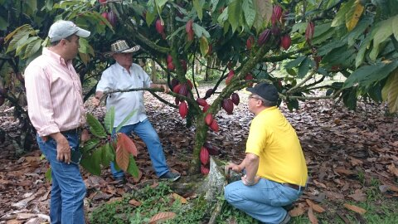
LOS PARTICIPANTES
EPA ofrece
Ser Intermediario entre las autoridades nacionales y privadas
Logística y Plataforma de compra
Contratos con la garantía de la compra a los desarrolladores de cacao respaldado con el contrato de compra de Casa Luker
Acercamiento en la relación estrecha con casa Luker como facilitador

Slide 29
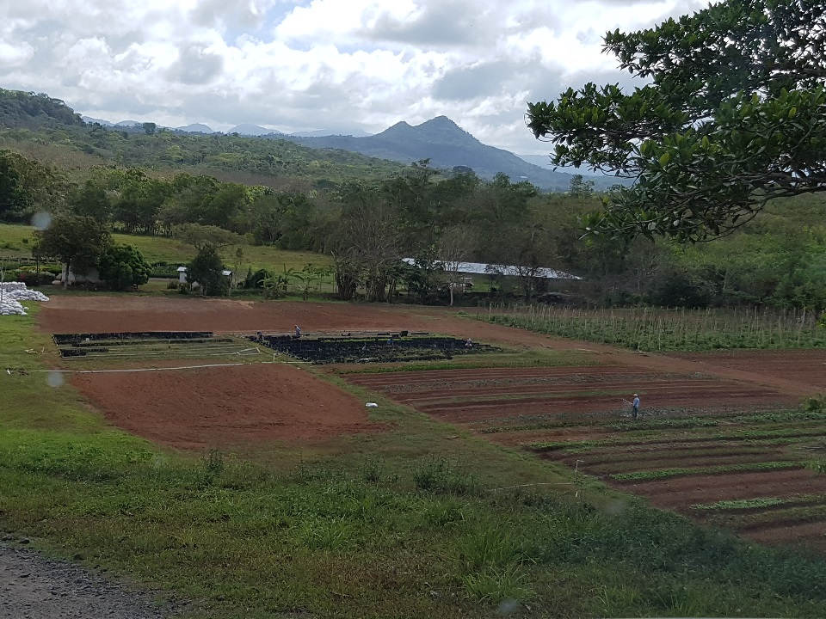
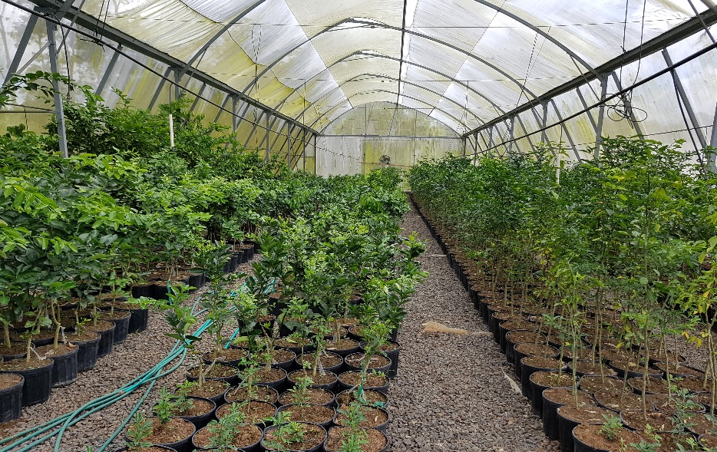
ALCANCE DE LOS PARTICIPANTES
Participación de Gruvasa en el proyecto de Cacao en Panamá:
Será el proveedor certificado de material de alta genética de Cacao en Panama.
Identificará y reclutara inversionistas interesados en agroindustria de tierras en Cacao Fino de Aroma
Desarrollará los proyectos en campo, administrándolos hasta la recolección y venta de la cosecha.

Slide 30
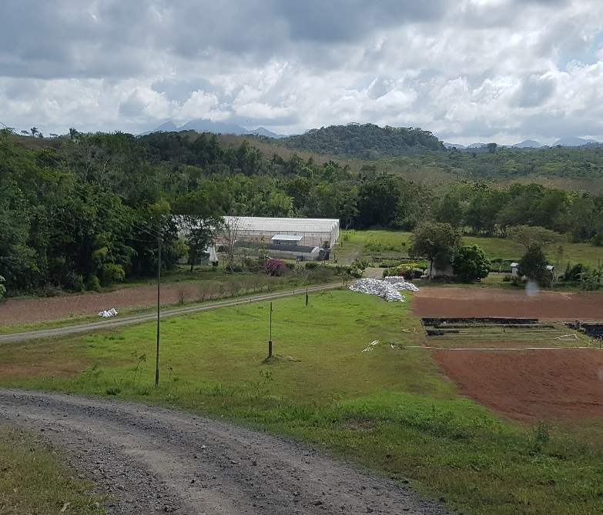
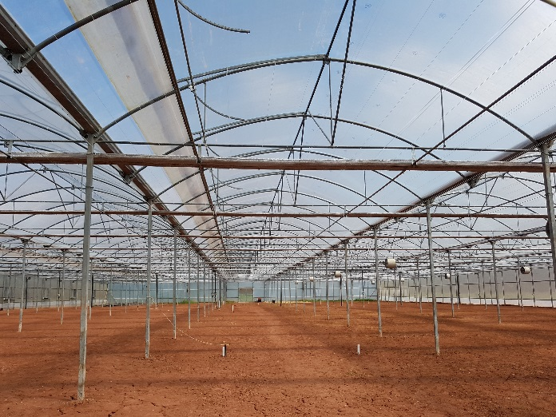
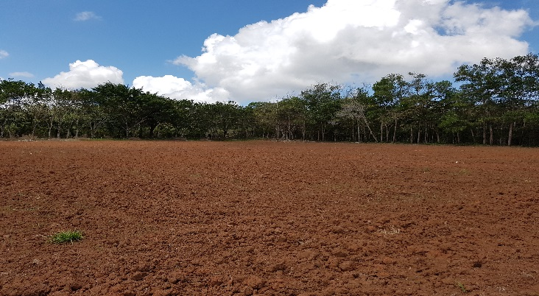
RECURSOS DE LOS PARTICIPANTES
Gruvasa Ofrece:
Tierras para el desarrollo de viveros,
Tierras y mano de obra para establecer un banco de desarrollo de patrones y granja modelo.
Departamento técnico especializado en el manejo de Cacao.
Búsqueda de inversionistas para desarrollo Empresariales

Slide 31
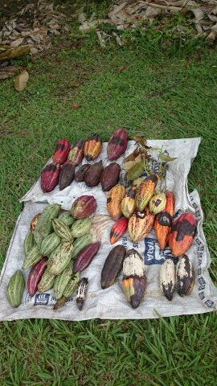
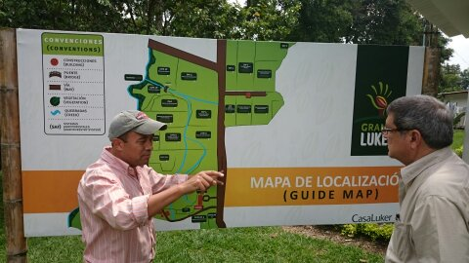
ALCANCE DE LOS PARTICIPANTES
Participación de Casa Luker en el proyecto de Cacao en Panamá:
Proporcionar el “know how” adquirido en la granja Luker para el desarrollo del proyecto
Proporcionar el material genético requerido para iniciar el jardín clonal en Panama
Asesoría y manejo de situaciones (plagas y enfermedades) y todo el proceso agronómico
Contratos por la totalidad de las Compra del cacao Fino de Aroma producido en Panama con EPA

Slide 32
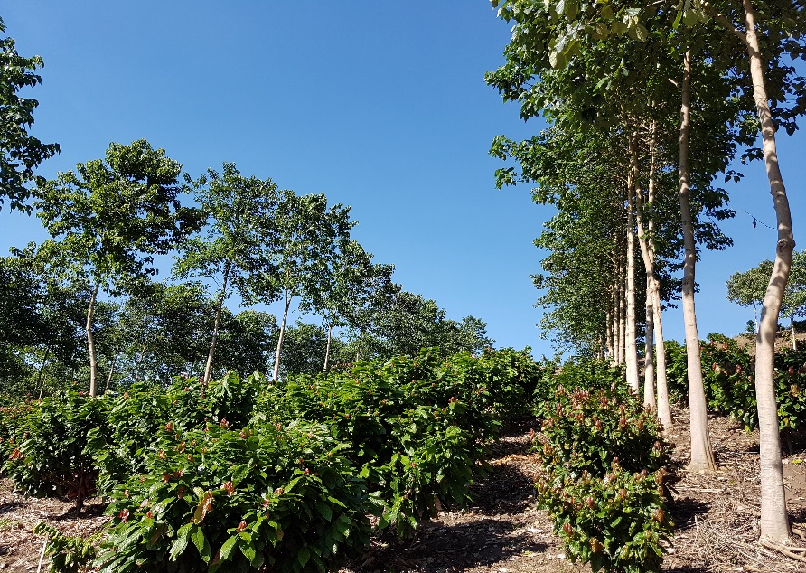
RECURSOS DE LOS PARTICIPANTES
Casa Luker ofrece:
Información de costos y desarrollo con un Sistema de costeo a 20 años del proyecto de cacao
Capacitación y formación a los técnicos de Gruvasa en la Granja Luker
Material genético para la creación de la Granja de Cacao en Panama
Disponibilidad para consulta durante el desarrollo del proyecto
Visitas técnicas a los proyectos en desarrollo de Panamá

Slide 33
BASES CONFECCION DEL PRESUPUESTO
Para iniciar el proyecto de Cacao Panama necesitamos:
Etapa: (Región Central, Coclé)
Comprar 30,000 semillas nacionales para germinar plantones
Desarrollar un “Jardín Clonal” con patrones nativos
Injertar patrones nativos con yemas importadas de la Granja Luker y desarrollar un “Banco de Germoplasma” en Panamá.
Los desarrollos que vayan saliendo mientras lo anterior esta listo lo podemos atender con importación de Yemas de Casa Luker.
Etapa: (Región Occidental, Bocas del Toro)
Capacitación a productores de Región Occidental
Resiembra y renovación de copas a fincas existentes
Establecer un centro logístico en Bocas del Toro para la compra y proceso de cacao en baba.

Slide 34
I ETAPA: DESARROLLO DE NUEVOS PRODUCTORES
Iniciamos en la Región Central, Coclé estableciendo un “Jardín Clonal”, un “Banco de Germoplasma” y una finca modelo para preparar el desarrollo del Proyecto Cacao en Panamá.
PRODUCTORES NUEVOS
Inversionistas
Terratenientes de fincas sin desarrollo
ACTIVIDADES DE DIFUNCION O PROMOCION DEL PROYECTO
Promoción y Actividades con el MIDA
Promoción con la APC
ALCANCE DEL PROYECTO
5 años para conseguir mínimo 1,000 ha nuevas en desarrollo de cacao
Mientras obtenemos producto del Jardín Clonal y Banco de Germoplasma, los desarrollos que surjan serán trabajados con patrones nativos injertados con yemas traídas de Casa Luker.

Slide 35
II ETAPA: DESARROLLO DE PRODUCTORES ACTUALES
Mientras se desarrolla el Jardín Clonal y Banco de Germoplasma en la Región Central, podemos apoyar a los productores de la región Occidental a subir la producción de las fincas actuales:
PRODUCTORES ACTUALES DE CACAO
Fomentar la renovación de copas en Fincas de baja producción
Aumentar la densidad de plantas por hectárea
Gestionar la compra y dar el proceso adecuado para maximizar la calidad del producto producido actualmente.
ACTIVIDADES DE DIFUNCION O PROMOCION DEL PROYECTO
Capacitar a los productores nacionales de la región Occidental con buenas practicas de manejo de fincas con Técnicos de Casa Luker
Promoción y Actividades con el MIDA
ALCANCE DEL PROYECTO
5 años para conseguir incrementar la producción de la zona en al menos 1,000 toneladas adicionales a las que se producen hoy.

Slide 36
IMPLEMENTACION DEL PROYECTO
Paso 1: Establecer las bases para el desarrollo de Cacao en Panama:
Visita de los técnicos de Casa Luker al sitio de desarrollo de la granja
Enviar muestras para caracterización de cacao panameño
Presupuesto de Inversión a corto mediano y largo plazo
Comprar semillas de cacao para patrones
Conseguir que MIDA realice Convenio para la importación de Yemas y semilla de cacao de Colombia
Desarrollo de banco de germoplasma y jardín clonal
Diseñar un manual para el manejo de cacao

Slide 37
IMPLEMENTACION DEL PROYECTO
Paso 2: Desarrollo de Fincas y Fomento de Siembra de Cacao
Granja Modelo con el sistema agroforestal que se utilizara en los proyectos
Sistema de Riego
Preparación y entrega de semillas a inversionistas
Divulgación del proyecto a Inversionistas , Bancos y Entidades como ACP, MIDA
Asesoría en Sistema agroforestal y apoyo en el desarrollo del mismo.

Slide 38
IMPLEMENTACION DEL PROYECTO
Paso 3: Manejo de Fincas
Asesoría
Fertilización
Control de Plagas
Paso 4: Cultivo y Proceso del Cacao
Cosecha
Fermentación en Fincas (capacitación o instalaciones para fermentación)
Secado

Slide 39
IMPLEMENTACION DEL PROYECTO
Paso 5: Compra de Cacao
Contratos de EPA con Inversionistas
Estructura de Compra de Cacao con Proveeduría
Logística de transporte y Almacenaje
Proceso del Cacao
Fermentación
Secado

Slide 40
IMPLEMENTACION DEL PROYECTO
Paso 6: Comercialización y Exportación del Cacao
Contratos de venta de Cacao a Casa Luker
Empaques de venta de Cacao
Logística y Trafico

Slide 41
GRACIAS

